Slide 1
Формирование положительного имиджа современного школьника, занимающегося интеллектуальной и научно исследовательской деятельностью, владеющего прикладными компетенциями
Михайлов Е.И., Кисель В.М., Ковалева Е.

Slide 2
Школа - это не только современная инфраструктура и современное здание с учебным оборудованием, учебниками и интерактивными учебными пособиями, условиями для занятий спортом и творчеством, разнообразием изучаемых предметов, это и первые шаги в осознании своей роли и статуса в социуме.
Как никогда, перед школой, учащимися и их родителями стоит вопрос, каким должен быть современный ученик, каким требованиям и социальным ожиданиям он должен соответствовать, то есть, какую социальную роль он выполняет. По сути, речь идет об имидже ученика.
Природные качества
Качества, привитые образованием и воспитанием
Качества, обретенные с жизненным и профессиональным опытом

Slide 3
Имидж
образ
мотив
роль
амплуа
маска
типаж
мода
установка
репутация
лицедейство
фасад

Slide 4
На имидж влияет:
что и как говорит человек
что и как человек делает
стиль его мышления
стиль его поведения
как общается и обращается с другими людьми
как одевается
какова его внешность
каковы его манеры

Slide 5
Функции имиджа:
адаптивная
коммуникативная
социализация
индивидуализация

Slide 6
позитивного взаимодействия с учителями
самореализации ученика в различных областях
общественного признания этой самореализации
Персональный имидж учащегося складывается, помимо его личностных качеств, путем систематической работы образовательного учреждения по созданию условий для позитивного мироощущения ребенка в школе, в том числе, путем:

Slide 7
Всероссийская олимпиада школьников - 2020-2021
№ п/п | Предмет | ФИО обучающегося | Класс | Место в муниципальном этапе | Место в региональном этапе
1 | Обществознание | Ленкова Ксения Дмитриевна | 10б | 3 | 2
2 |  | Черняев Никита Алексеевич | 11б | 1
3 | Информатика | Перевалова Анастасия Алексеевна | 7б | 2
4 |  | Киреев Крилл Константинович | 10а | 3
5 |  | Таскин Глеб Вадимович | 11а | 3
6 | Технология | Медведева Варвара Юрьевна | 7б | 3
7 | Французский язык. | Медведева Варвара Юрьевна | 7 "Б" | 1
8 |  | Калашников Иван Сергеевич | 7 "Б" | 2
9 |  | Коновалова Кира Дмитриевна | 8 "Б" | 3
10 |  | Гулеева Надежда Дмитриевна | 8 "Б" | 2
11 |  | Щёголева Татьяна Александровна | 9 "Б" | 1 | 2
12 |  | Долгашова Мария Николаевна | 9 "Б" | 2 | 3
13 |  | Митрофанова Милава Денисовна | 11 "Б" | 3
14 |  | Калугина Дарья Сергеевна | 11 "Б" | 2 | 4
15 | Биология | Иванова Анастасия Владимировна | 7а | 3
16 |  | Гулиева Надежда Дмитриевна | 8б | 2
17 | Литература | Перевалова Анастасия Алексеевна | 7 Б | 3
18 |  | Номинат Полина Романовна | 8А | 2
19 | Русский язык | Бобкова Кира Игоревна | 8А | 1
20 |  | Щеголева Татьяна Александровна | 9Б | 2
21 |  | Черняев Никита Алексеевич | 11Б | 3
22 | Химия | Димова Елизавета Олеговна | 8А | 3
23 | История | Черняев Никита Алексеевич | 11Б | 3 | 2
24 |  | Перевалова Анастасия Алексеевна | 7 Б | 3

Slide 8
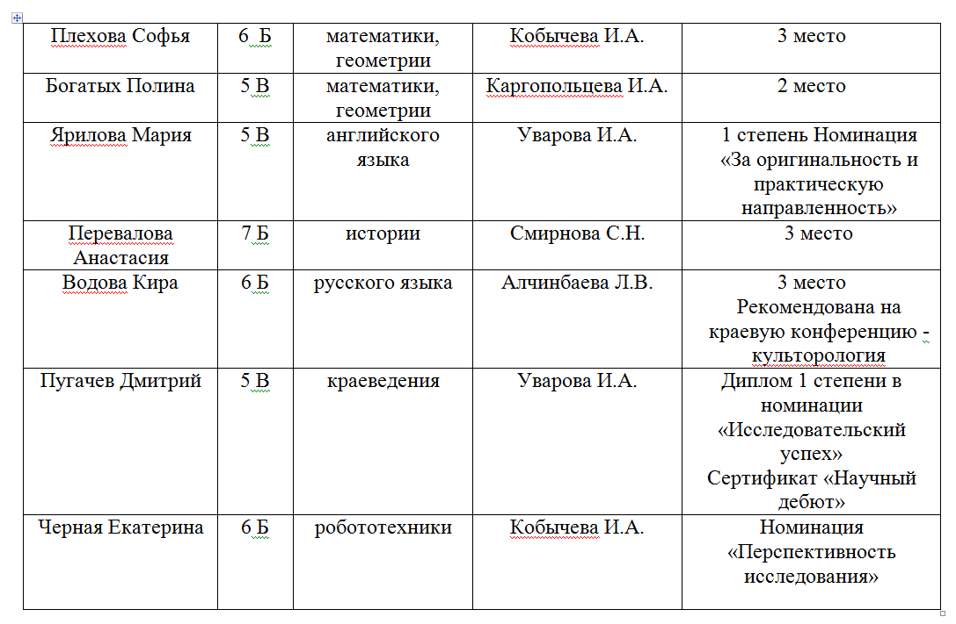
Муниципальная НПК для 5-8 классов «Шаг в науку. Юниор-2020»

Slide 9
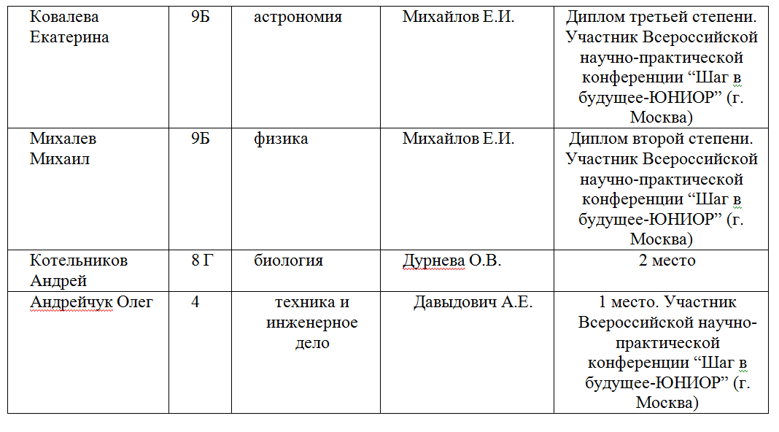
Краевая конференция «Шаг в науку. Юниор»

Slide 10
Краевая выставка научо-технического творчества молодежи ЗабИЖТ
Межрегиональная научно-практическая конференция «математика, информатика, технология, физика»

Slide 11
Международный дистант-форум молодых умов планеты «Молодежь мира – вызовам современности»
Интервью на радио «Маяк»

Slide 12
Межрегиональный конкурс исследовательско-практических работ школьников и студентов , направленный на внедрение и развитие цифровых тенологий, способствующих решение социальных проблем «Цифруй»

Slide 13
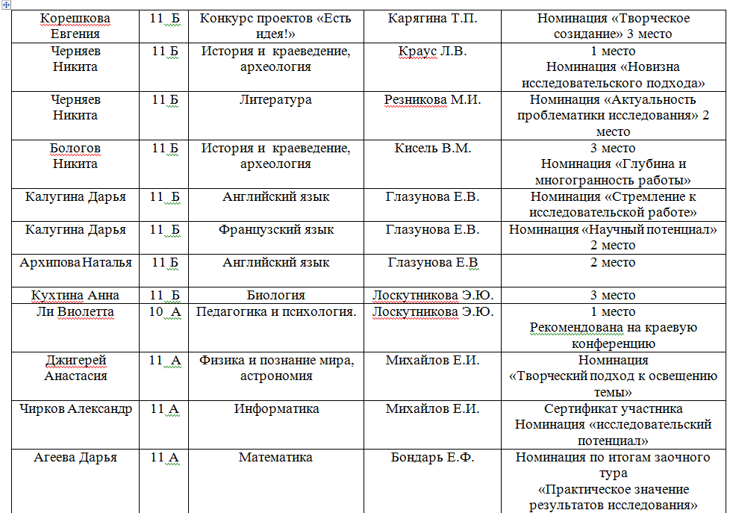
Муниципальный форум «К вершинам научного познания»

Slide 14
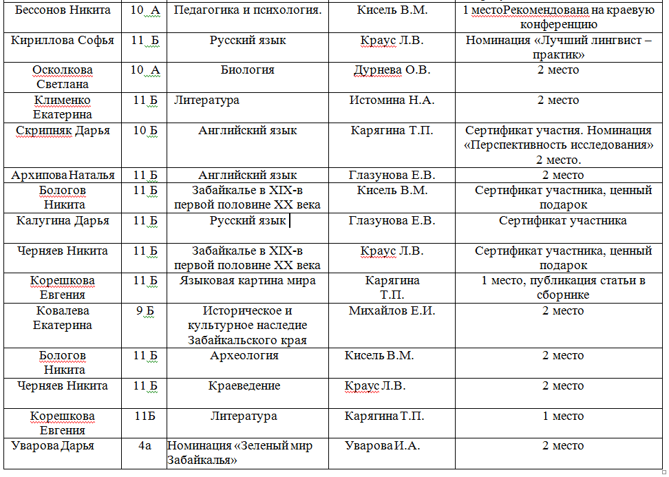

Slide 15
Год науки и технологий в МБОУ СОШ № 47
Фестиваль науки в начальной школе
Встречи учащихся 10-11 классов с выпускниками разных лет, членами ШНОУ:
-Лебеденко Илья, студент Хабаровского пограничного института
-Коноплев Михаил, студент Вонно-космической академии им. А.Ф. Можайского
Трансляция опыта учащихся 10-11 классов, членов ШНОУ, на занятии элективного курса «Индивидуальный проект»
Школьный этап научно-практической конференции «Юные исследователи Забайкалья» 3-4 классы
Научный марафон «Открой в себе гения!» для 5-9 классов
Блиц-опрос учащихся школы «Наука и мы»
Работа научно-экспериментальных площадок (химия, физика, робототехника)
Краевой онлайн - марафон открытия Года науки и технологий: 6 класс А
Популяризация научно-исследовательской и проектной деятельности в 8-9 классах (выступления членов ШНОУ «Infinitum»)
Встреча и занятия учащихся 8 а, 8 б, 8 в, 8 г классов с преподавателями Кванториума, Забайкальский край, Технопарк 75.
Муниципальный этап научно-практической конференции «Шаг в науку. Юниор – 2021» 5-8 классы
Школьный этап научно-практической конференции «Шаг в будущее» 9-11 классы

Slide 16
Имидж
Социальный феномен, который во все времена играл и играет в жизни людей огромную роль, существует прямая зависимость между имиджем и выполнением социальной роли и статуса.

Slide 17
Имидж позволяет:
переживать положительные эмоции
осознавать свои достоинства и проблемы
гармонировать со средой сверстников
повышать эффективность сомопрезентации
На это и направлена наша работа!

